Slide 1


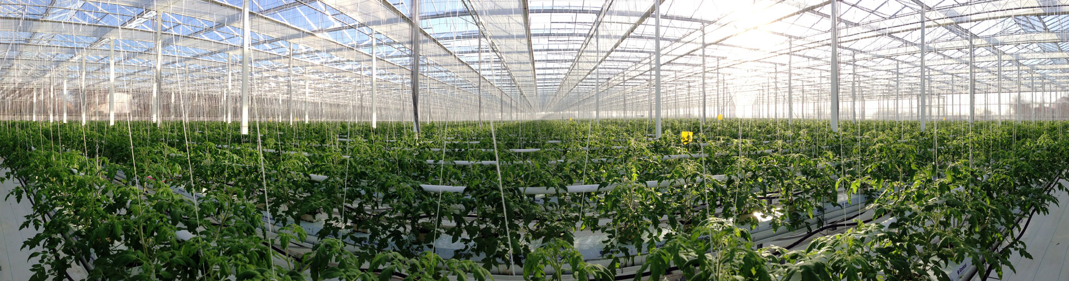


Supervision de serre
CHESNOUARD Dylan
GERARD Samuel
NGUENE Steven
RINEAU Willy
M. ANGIBAUD

Slide 2
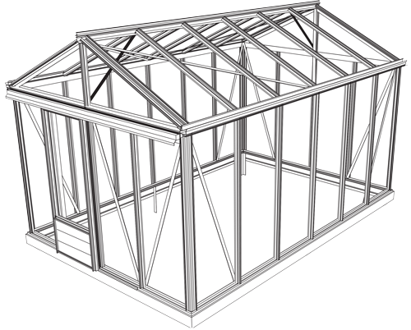
Sommaire
Synoptique du projet
Rôle des étudiants
Planification
Cahier de recette
Schéma de câblage
Application Android
Test unitaire

Slide 3
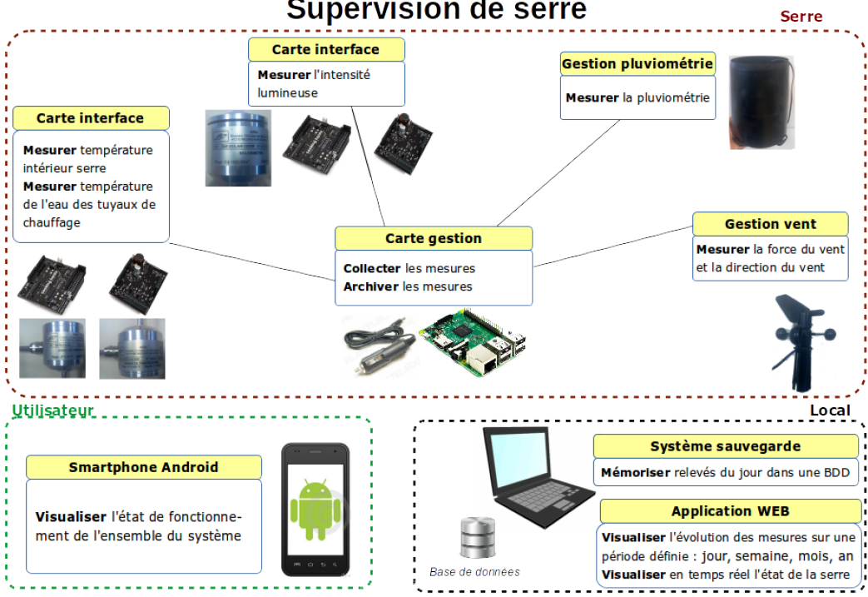
Synoptique du projet
1

Slide 4





Rôle des étudiants
Etudiant 1 : Steven
Partie Rapsberry acquisition
Anémomètre
Etudiant 3 : Samuel
Partie BDD
Capteur de température
Etudiant 4 : Dylan
Partie Application android avec Android studio
Pluviomètre
Etudiant 2 : Willy
Partie Web avec Netbeans
Solarimètre
2
Notes:
Willy solari non

Slide 5



Planification
Github Desktop
MS Project
Bloc-note
Pour l’historique de modification
Organisation des tâches
Suivi personnel
3

Slide 6
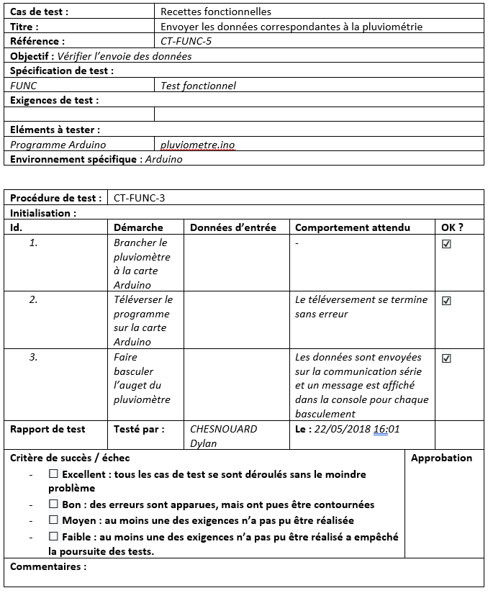
Cahier de recette
Extrait du cahier de recette « Envoyer les données correspondantes à la pluviométrie
4

Slide 7
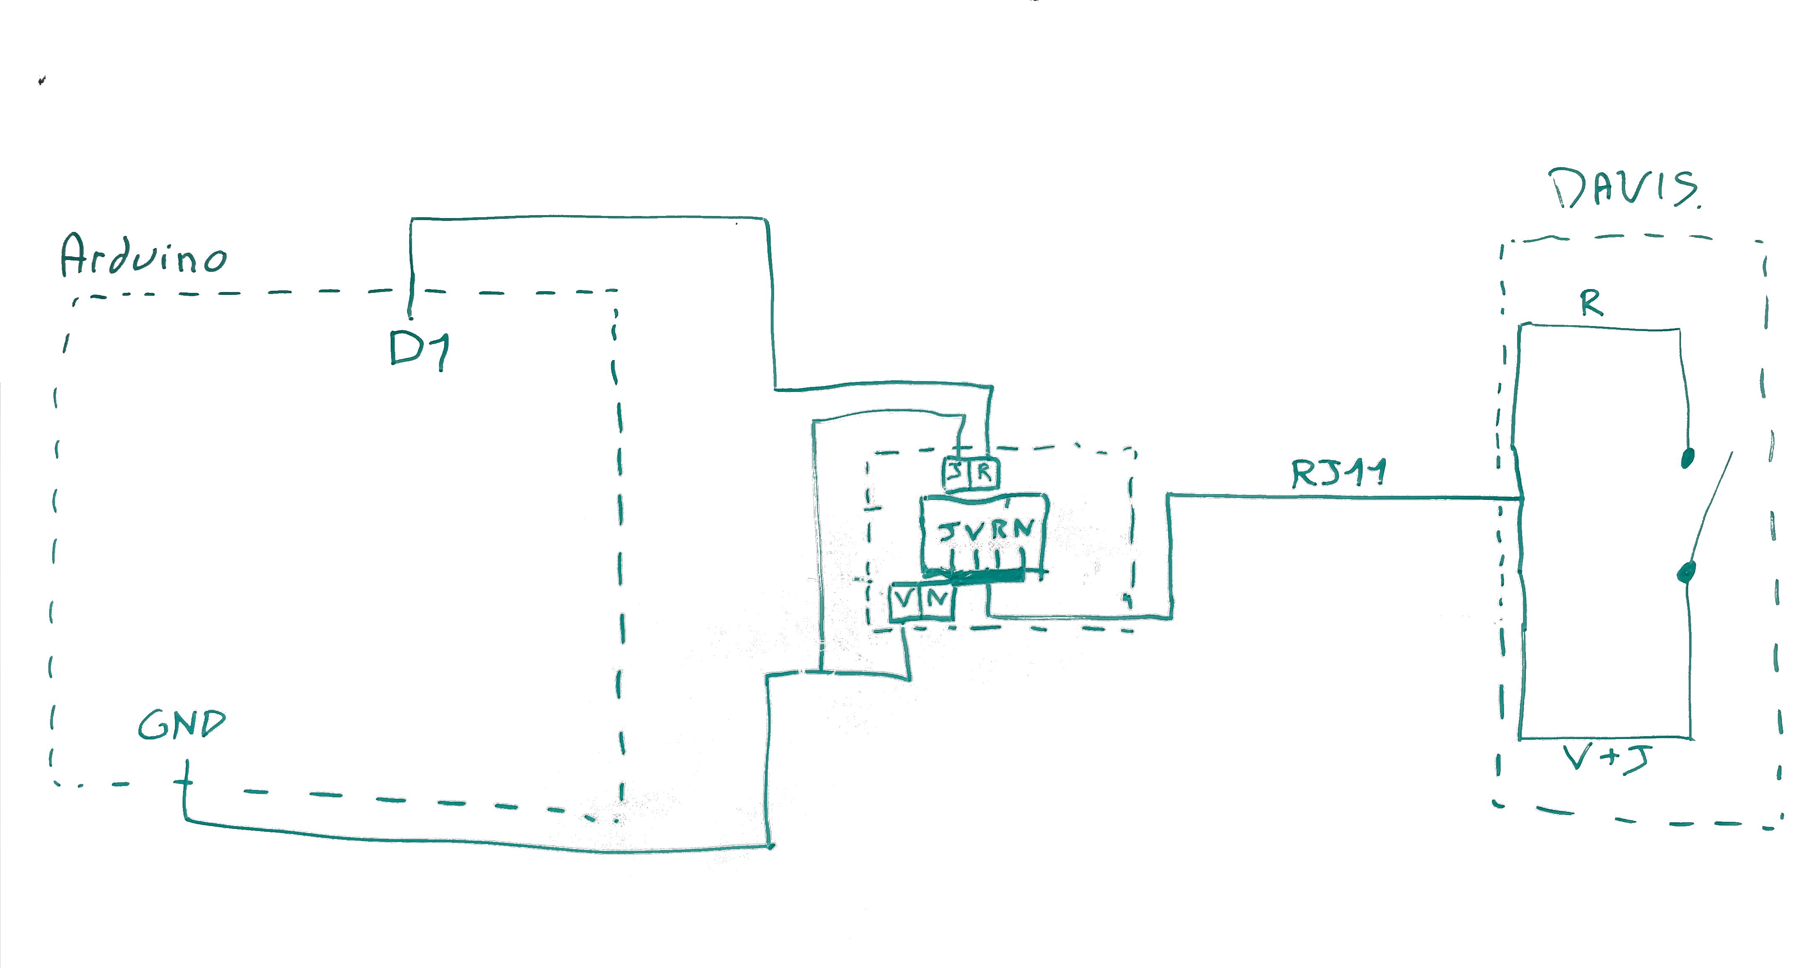
Schéma de câblage
Schéma de câblage : Arduino et pluviomètre
5

Slide 8
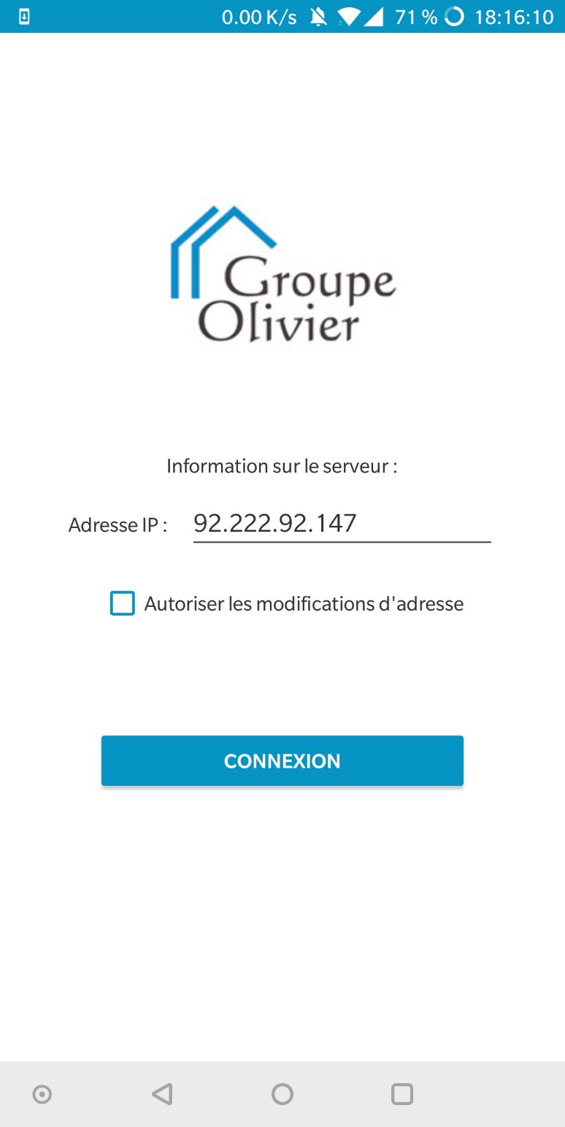
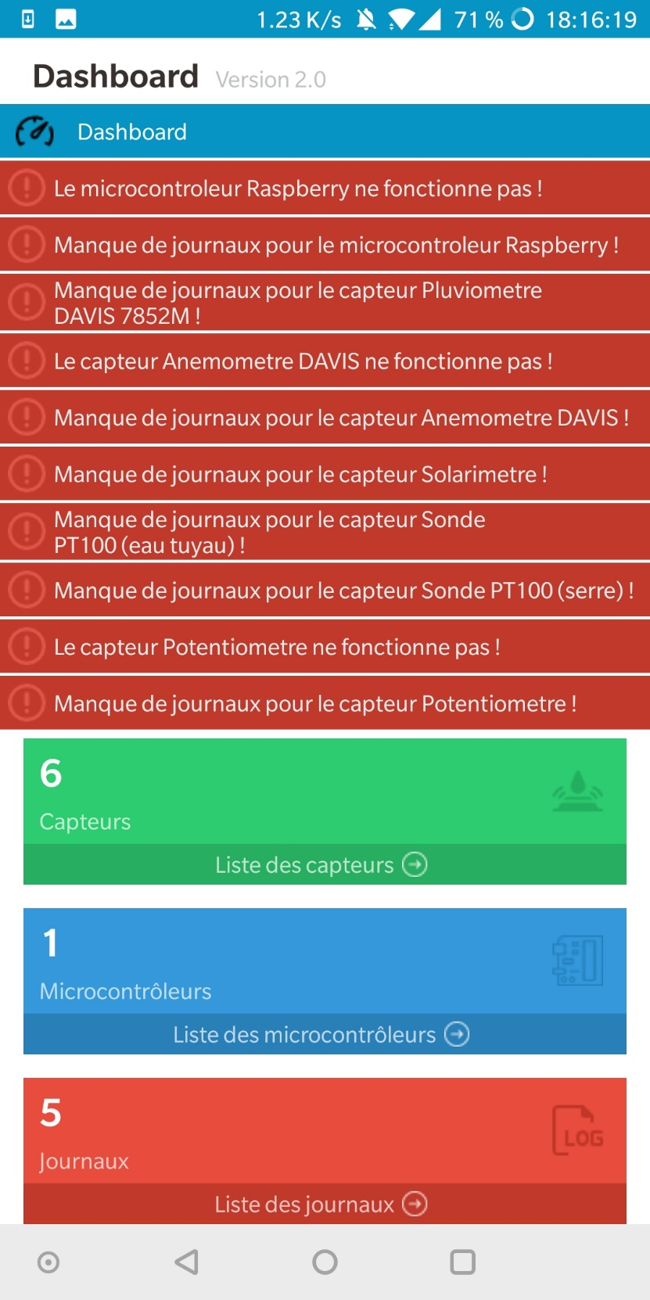
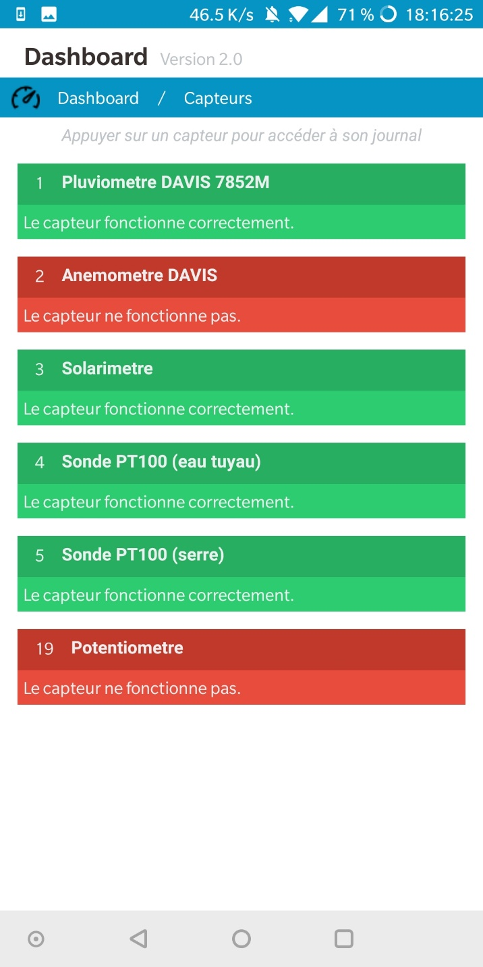
Application Android
Fenêtre d’accueil
Fenêtre « Dashboard »
Fenêtre « Liste des capteurs »
6

Slide 9
Tests unitaires
Test de la fonction « toLayout » de la classe « CHardware » :
Ouvrir l’application sur le smartphone Android
Renseigner l’adresse IP du serveur, cliquer sur « Connexion »
Cliquez sur la tuile « Capteurs »
Vérifier que pour chaque capteur présent dans la base de données, une tuile à été crée. (actuellement 6)
Résultat attendu
7

